Slide 1


NhiÖt liÖt chµo mõng
c¸c ThÇy, C« gi¸o ®Õn dù giê.
CHUYÊN ĐỀ
LỊCH SỬ lớp 7

Slide 2
TIẾT 42 – BÀI 20
NƯỚC ĐẠI VIỆT THỜI LÊ SƠ (1428 – 1527)
II. TÌNH HÌNH VĂN HÓA, GIÁO DỤC.

Slide 3

Giáo dục nước ta được quan tâm và phát triển từ thời đại nào?

Slide 4
Giáo dục, khoa cử thời Lý
Năm | Sự kiện
1070 | Xây dựng văn miếu để thờ Khổng Tử và dạy con vua.
1075 | Mở khoa thi đầu tiên để tuyển chọn quan lại
1076 | Mở Quốc Tử Giám cho con em quý tộc đến học.

Slide 5
Thời Lê Sơ giáo dục tiếp tục được quan tâm và phát triển như thế nào?

Slide 6
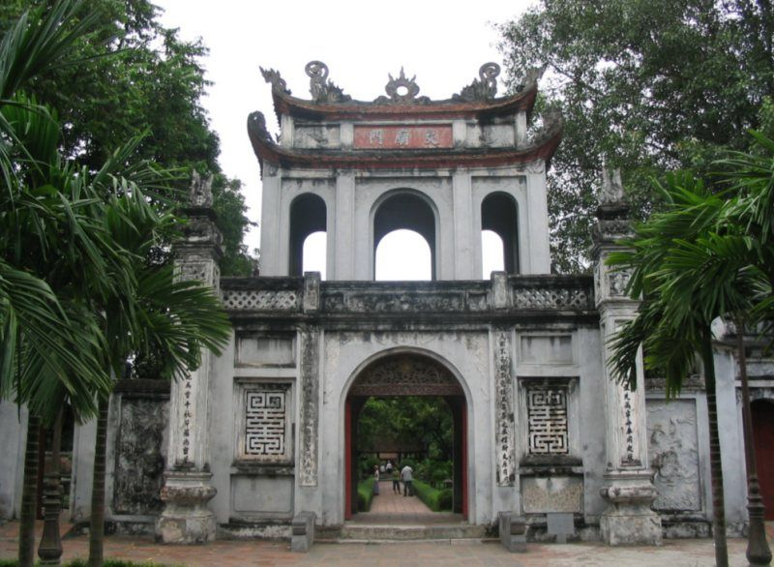
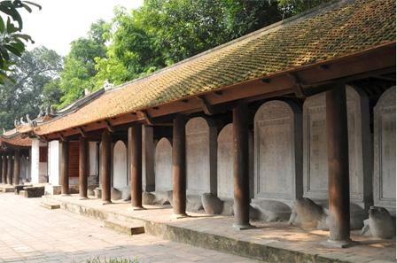

Slide 7
Điều 28: Quyền được học tập: “..giáo dục tiểu học là miễn phí và bắt buộc, khuyến khích phát triển các hình thức giáo dục trung học”.
(Theo công ước quốc tế về quyền trẻ em năm 1990).
- So sánh đối tượng đi học thời Lê Sơ như thế nào so với ngày nay?

Slide 8
Tứ Thư
Ngũ Kinh.

Slide 9
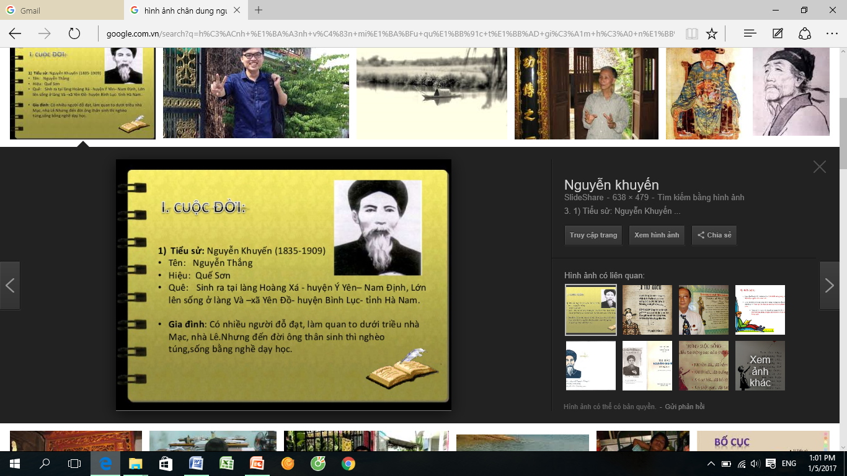

Slide 10
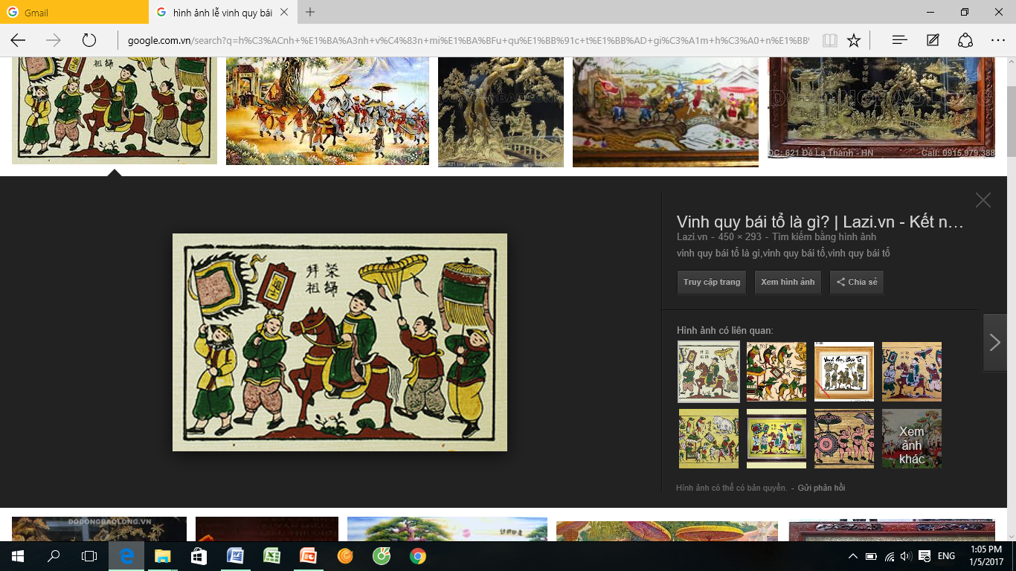
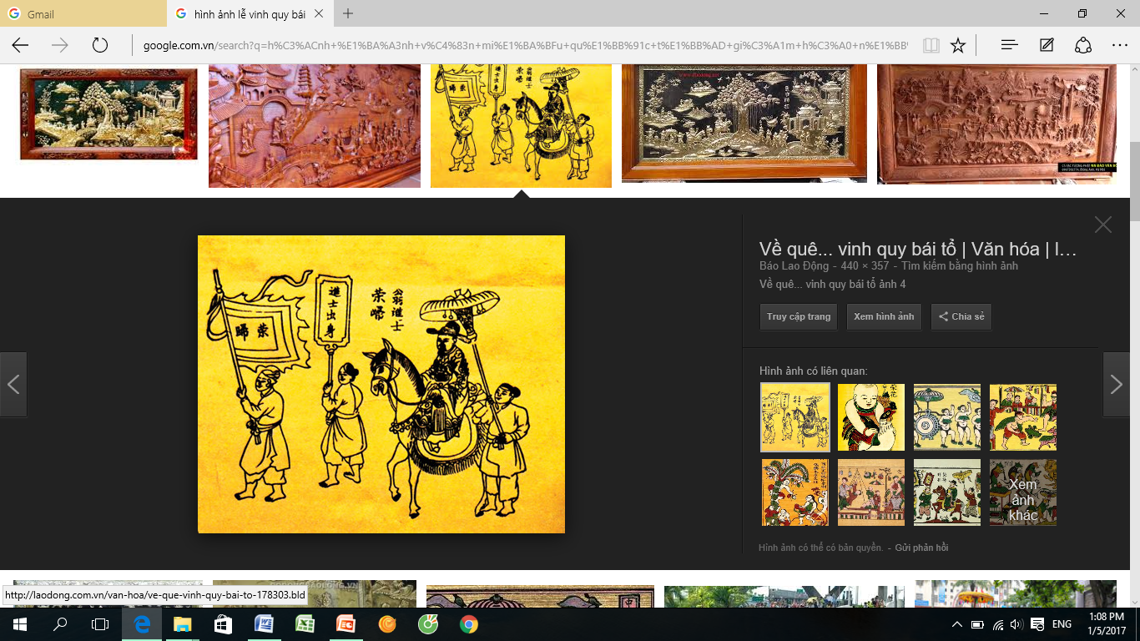

Slide 11
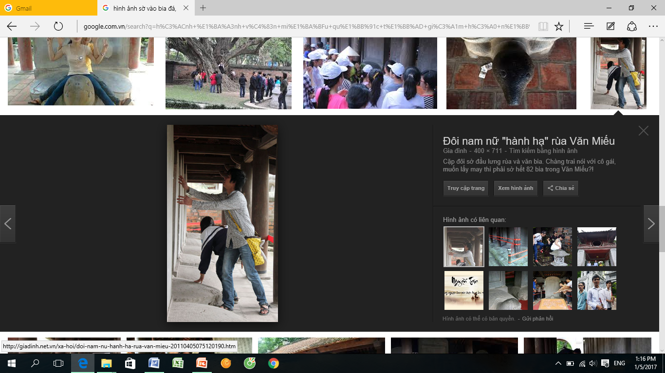
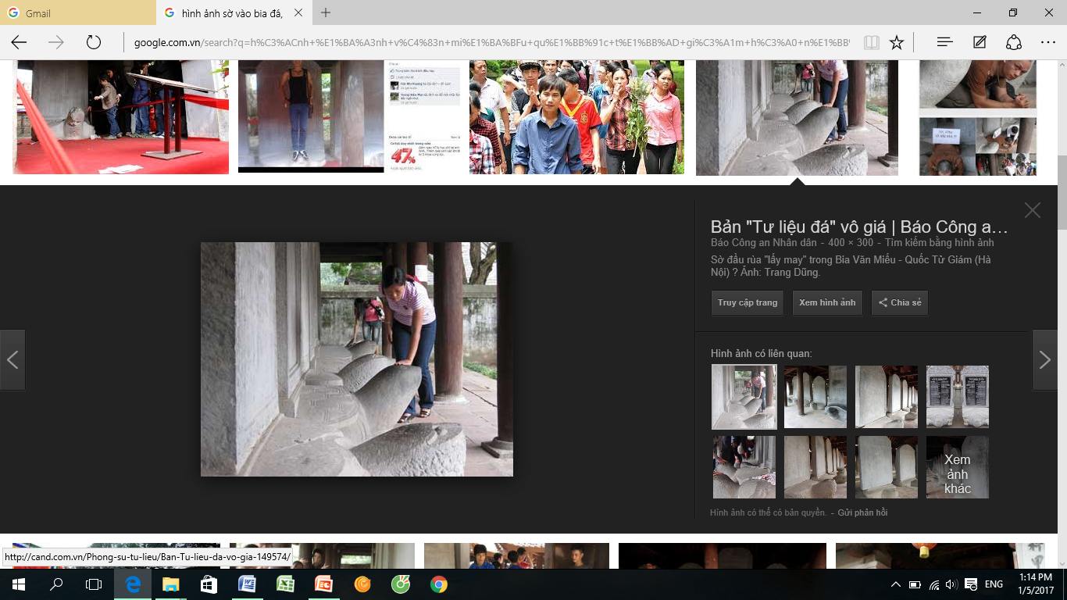

Slide 12
Hoạt động nhóm:
Nhóm 1: Tìm hiểu về sự phát triển của văn học. Kể tên các tác phẩm văn học em biết hoặc được học.
Nhóm 2: Trình bày sự phát triển của các môn khoa học.
Nhóm 3: Trình bày sự phát triển của nghệ thuật sân khấu.
? Kể tên tác phẩm chèo em được học trong chương trình Ngữ Văn 7.
Nhóm 4: Nhận xét về nghệ thuật kiến trúc và điêu khắc thời Lê Sơ.
Trong bộ môn mỹ thuật 7, em được học bài nào liên quan đến nghệ thuật kiến trúc và điêu khắc thời Lê Sơ?

Slide 13
*Văn học:
- Chữ Hán chiếm ưu thế.
- Chữ Nôm giữ vị trí quan trọng. Nội dung: Yêu nước, tự hào dân tộc
*Khoa học:
-Sử học:Đại Việt sử kí toàn thư (Ngô Sĩ Liên).
-Địa lý: Hồng Đức Bản. – Y học: Bản thảo thực vật yếu.
-Toán học: Đại thành toán pháp.
*Nghệ thuật:
- Sân khấu: Chèo, Tuồng.
- Kiến trúc và điêu khắc: Lăng tẩm, cung điện.

Slide 14





